Slide 1


Pengenalan Fungsi Dasar Ms. Excel
Panduan Praktis Pengolahan Data Nilai Secara Otomatis Menggunakan Fungsi SUM, AVERAGE, MIN, dan MAX
by : siska yulia rahmawati

Slide 2







Tujuan Pembelajaran
Memahami Konsep
Penulisan Rumus
Penerapan Praktis
Menjelaskan pengertian dan kegunaan fungsi dasar SUM, AVERAGE, MIN, dan MAX pada Ms. Excel dengan tepat.
Menuliskan struktur penulisan rumus/fungsi dengan benar (diawali tanda '=', nama fungsi, dan range data).
Menerapkan fungsi untuk menghitung Total (SUM), Rata-rata (AVERAGE), Nilai Terendah (MIN), dan Tertinggi (MAX).

Slide 3


Aturan Penulisan Formula Excel
Diawali Tanda Sama Dengan (=)
Setiap perhitungan atau fungsi di Excel WAJIB diawali dengan tanda = agar terbaca sebagai rumus.
Nama Fungsi (Function Name)
=SUM(C3:C12)
Menggunakan kata kunci fungsi yang sesuai seperti SUM, AVERAGE, MIN, atau MAX dalam huruf kapital/kecil.
Struktur Baku Penulisan Fungsi Excel
Rentang Data (Range)
Range data ditulis di dalam kurung tutup, misal (C3:C12) untuk menentukan kumpulan sel yang diolah.

Slide 4





4 Fungsi Dasar Pengolahan Data
SUM
AVERAGE
MIN
MAX
Kegunaan: Menjumlahkan seluruh data angka dalam range tertentu.
=SUM(range)
Kegunaan: Menghitung nilai rata-rata aritmatika sekumpulan data.
=AVERAGE(range)
Kegunaan: Menemukan nilai paling kecil/terendah dari range data.
=MIN(range)
Kegunaan: Menemukan nilai paling besar/tertinggi dari range data.
=MAX(range)

Slide 5


Konsep Cell Reference & Range
Alamat Sel (Cell Reference)
Pertemuan antara Kolom (Huruf) dan Baris (Angka). Contoh: C3 berarti Kolom C Baris 3.
Tips Penting!
Pastikan range data tidak menyertakan sel judul tabel atau sel hasil perhitungan agar hasil angka valid dan tidak berputar (circular reference error).
Rentang Sel (Range)
Kumpulan beberapa sel yang berdekatan. Dihubungkan dengan tanda titik dua : (sampai dengan). Contoh: C3:C12.

Slide 6

Visualisasi Cell & Tabel Excel
 | A | B | C
1 | REKAP NILAI ULANGAN INFORMATIKA (KELAS VIII)
2 | No | Nama Siswa | Nilai Ulangan
3 | 1 | Andi Pratama | 85
4 | 2 | Bunga Lestari | 78
5 | 3 | Citra Ayu | 92
6 | 4 | Dimas Saputra | 65
7 | 5 | Eka Wulandari | 88
8 | 6 | Fajar Ramadhan | 73
9 | 7 | Gita Permata | 95
10 | 8 | Hendra Kurniawan | 60
11 | 9 | Intan Sari | 81
12 | 10 | Joko Santoso | 77

Slide 7
Rumus & Hasil Pengolahan Data
Informasi yang Dicari | Fungsi | Penulisan Rumus di Excel | Hasil Perhitungan
Total Seluruh Nilai | SUM | =SUM(C3:C12) | 794
Rata-Rata Nilai | AVERAGE | =AVERAGE(C3:C12) | 79.4
Nilai Terendah | MIN | =MIN(C3:C12) | 60 (Hendra K.)
Nilai Tertinggi | MAX | =MAX(C3:C12) | 95 (Gita P.)

Slide 8

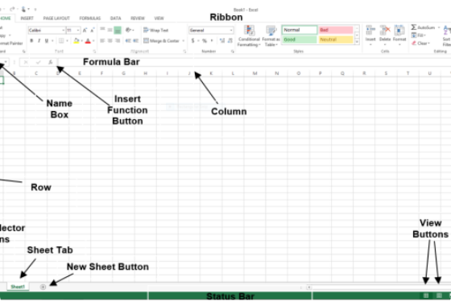

Fitur AutoSum & Efisiensi
Cepat & Otomatis
Fitur AutoSum pada Ribbon Excel memungkinkannya mendeteksi range angka secara otomatis tanpa mengetik manual.
Akurasi Tinggi
Meminimalisir risiko kesalahan hitung (human error) dibandingkan kalkulator manual.

Slide 9



Praktik Langsung (Learning by Doing)
Metode Problem-Based Learning
Siswa menyelesaikan tantangan pengolahan rekap nilai riil secara individu/berpasangan.
Pendekatan Gamifikasi
Diperkuat dengan Pretest & Posttest interaktif berbasis web game untuk mengukur peningkatan pemahaman.

Slide 10




Pertanyaan Diskusi & Refleksi
Kesalahan Range
Penerapan Nyata
Langkah Lanjutan
Apa yang terjadi jika range data tertulis C3:C11 padahal data sampai baris 12? Nilai Joko Santoso tidak akan terhitung!
Fungsi ini berguna untuk mencatat keuangan kas kelas, mendata barang toko, hingga analisis data survei.
Penguasaan fungsi dasar menjadi fondasi utama untuk mempelajari fungsi logika IF dan pencarian VLOOKUP.

Slide 11
Rubrik Penilaian Keterampilan
Kriteria Penilaian | Sangat Baik (4) | Baik (3) | Cukup / Perlu Bimbingan (1-2)
Penggunaan SUM & AVERAGE | Diterapkan mandiri, range tepat, hasil benar | Diterapkan dengan sedikit bantuan, hasil benar | Range kurang tepat / terjadi kesalahan rumus
Penggunaan MIN & MAX | Kedua fungsi tepat & mandiri | Diterapkan dengan sedikit arahan | Hanya menerapkan salah satu / belum paham
Struktur Rumus & Range | Seluruh rumus tepat tanpa error | Sebagian besar rumus ditulis tepat | Banyak error sintaks / tidak pakai rumus

Slide 12


Ada Pertanyaan?

